Slide 1
현대일본의 영토분쟁
일본영토의 분쟁과 그 현황

Slide 2
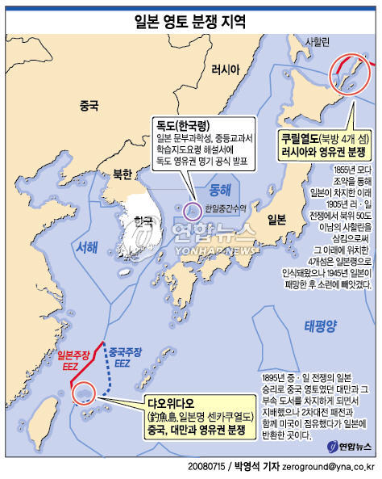
일본영토분쟁지역

Slide 3
샌프란시스코조약 (대일평화조약)
-현재 일본영토 범위는 제2장 제2조에 의해서 결정되어졌다.
미국의 신탁통치지역은 제2장 제3조에 의해서 결정되었다.

Slide 4
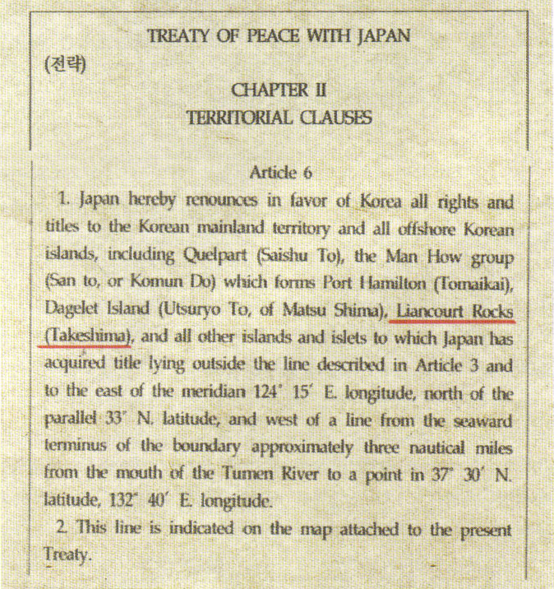
샌프란시스코조약

Slide 5
일본영토의 시기별 확정근거
-제1기 국경획선: 국민국가성립에 의한 국경획선
북변한계
쿠릴열도, 홋카이도, 사할린도
남변한계
오가사와라군도
서변한계
울릉도 편입실패
서남변
한계
유구편입 및 대만침공 실패

Slide 6
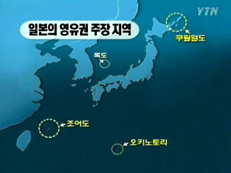
영유권 주장 지역

Slide 7
일본영토의 시기별 확정근거
-제2기 국경획선: 제국주의시대의 영토확장
대만, 유구, 조어도
독도, 한반도, 사할린 남부

Slide 8
일본영토의 시기별 확정근거
-제3기 국경획선: 샌프란시스코 대일강화조약의 영토결정
카이로, 포츠담선언 원칙에 의거
제국주의적으로 확정한 지역을 반환해야한다.
1)조선독립과 함께 한반도, 독도는 조선에 편입
2)사할린 남부는 러시아
3)만주국과 조어도 및 대만은 중화민국인문공화국
4)유구는 독립
공산주의국가주권 무시와 일본에 유리한 영토결정
1)한국영토 독도의 명확성 X
2) 유구→일본영토로서 잔존주권 인정
3) 오사가와군도 잔존주권 인정하는 신탁통치 당행
4) 중국의 샌프란시스코강화조약 참가 거부, 대만과 팽호제도 중국주권 인정과 남양군도 영토주권 X
조어도 영유권주장 언급 기회 X
5) 북변4도 영유권 러시아에 분할

Slide 9
2. 영토분쟁 발생과 국경문제 해결요소
-샌프란시스코조약의 정치적 결정→영토분쟁 발생
-대일강화조약 체결국일 경우
-제2장 제26조에 의거하여 3년이내 강화조약의 규정 준수, 3년 경과 후 역사성을 토대로 해결
-제국주의적인 방법에 의한 영유권주장은 국제법적으로 존재하지않는다.
-북변4도에 대해서는 3년이 경과된 시점에서 일본이 체약국이라 하더라도 동조약에 구속되지않는다.
이러한 논리로 본다면

Slide 10
3. 영토분쟁의 표면화
1)대만과 팽호제도
-1952년 4월 28일 샌프란시스코조약
-제2장 제26조에 의거 3년 이내의 동조약 규정→’일화평화조약’체결
-‘일본국은 1951년 9월 8일에 미합중국의 샌프란시스코에서 서명한 일본국과의 평화조약 제2장에 의거하여 대만 및 팽호제도 그리고 신남군도 및 서사군도에 대한 모든 권리, 권원 및 청구권 포기’
-2간의 평화조약으로 대만에 반환
-1972년 일중간의 국교정상화를 계기로 대만정부 대신 중국공산정부를 합법정부로 인정, 대만영토인정
▶연합국, 일본의 영토처리는 중공과대만의 영유권분쟁을 부추기게 됨

Slide 11
3. 영토분쟁의 표면화
2)북변4도문제
-1949년 중국의 공산화, 1905년 한국전쟁 냉전의 본격화
-소련은 공산주의 국가와의 대일강화조약 참가국에서 제외한 미국,영국중심의 대일강화조약 동의 X
-러시아가 미국,영국중심 대일강화조약 거부→북변4도이행 X
-1949년 중국의 공산화, 1905년 한국전쟁 냉전의 본격화
-소련은 공산주의 국가와의 대일강화조약 참가국에서 제외한 미국,영국중심의 대일강화조약 동의 X
-러시아가 미국,영국중심 대일강화조약 거부→북변4도이행 X

Slide 12
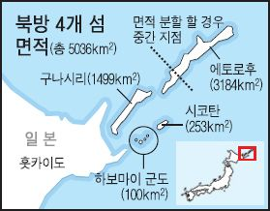
3. 영토분쟁의 표면화
2)북변4도문제
-‘대일강화조약’ 제2장
→’일본이 쿠릴열도를 포기한다’
쿠릴열도르 일본영토에서 분리했지만 러시아영토로 인정한다는 결정을 내리지 않았다.
-조약이 유효한 3년까지만 하더라도 쿠릴열도문제는 연합국이 일본영토에서 분리했기 때문에 일본영토는 X
-논리적으로는 러시아의 영토의 개념이 될 수도 있다.

Slide 13
3. 영토분쟁의 표면화
2)북변4도문제
-소련은 1952년 샌프란시스코조약→하마보이, 시코탄, 쿠나시리·에토로후의 영유권 주장
-소련과 일본간의 정식으로 영유권분쟁의 표면화는 후루시초프의가 총리대신이 되었을때이다.
일미안보약은 일본의 외교상의 문제로서 소련을 지향 하고있지 않다는 것으로 합의
시베리아 억류의 포로문제는 조약체결 후 석방하기로 약속
3) 일본이 북방영토의 반환을 요구
1955년, 하토야마 내각과 일소평화조약 교섭 시작

Slide 14
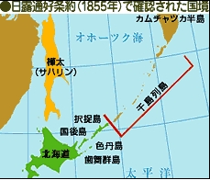
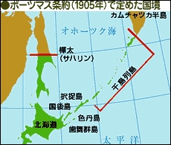
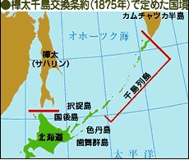
참고(북방4도의역사)
①러·일통상조약(1855)에 따른 국경선
사할린은 러일 공동관리로 하고 쿠릴열도 북쪽부터는 러시아 영토
②사할린 쿠릴열도 교환 조약(1875)에 따른 국경선
러시아가 사할린 단독소유를 하는 대신에 쿠릴열도 전부를 일본이 지배
③포츠머스조약(1905)에 따른 국경선
러일전쟁에서 러시아 패배로 북위 50도까지 사할린을 일본이 점령

Slide 15
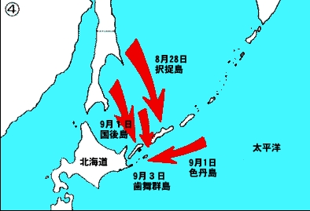
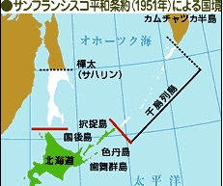
④샌프란시스코조약(1951)에따른 국경선
2차 세계대전 일본의 패배로 러시아 기본의 사할린 영토와 쿠릴영토를 수복
(하얀색부분)
⑤현재 북방 영토는 러시아가 불법으로 점거 중

Slide 16
3. 영토분쟁의 표면화
3)독도문제
-1951년 샌프란시스코약에서 미국을 통해 독도를 일본영토에 편입 시도→’제주도·거문도·울릉도를 일본영토에서 제외한다’고 하여 독도 언급을 피함
-당시 이승만 대통령은 평화선을 선포하여 독도가 한국영토임을 선언
-일본은 이에 대해 일본령 타케시마임을 항의했다.
-한국정부는 1956년까지 평화선을 배타적 주권선으로 지킴
-1956년 어업협정에서는 일본은 간접적으로 독도에 대한 영유권 훼손 하려함
-1965년 평화선 철폐
-1999년 1월 독도가 중간수역안에 포함되는 어업협정 채택

Slide 17
3. 영토분쟁의 표면화
4)조어도 문제
일본은 1985년 센카구 열도를 무주지로 간주하여 오키나와현에 편입
메이지정부가 실시한 무주지 선점에 기초한 일본영토에 편입한 조치가 국제법상 유효한지의 여부, 중국과 대만은 그것이 중국영토의 탈취 또는 도취행위라고 주장
일본은 무주지 선점 후 자국영토로서 센카쿠열도를 계속적으로 실질적 지배해왔다고 주장하는데 비해 중국과 대만은 이 사실의 의문제기

Slide 18
3. 영토분쟁의 표면화
5)유구문제
-1954년 오가사와라군도를 일본영토에 흡수
-오키나와는 종전직전까지 미군과의 격렬한 전투 끝에 점령
-1969년 사토·닉슨수뇌회담에서 ‘핵제거·본토병합’ 등의 조건으로 반환이 합의되었고, 그 3년 후 1972년 5월에 일본에 반환

Slide 19
4. 영토해결방법의 일본적 특수성
-현재 일본영토의 근거는 샌프란시스코조약에서 의거하여 결정 된 것
-1952년 평화조약으로 주권을 회복한 일본이 샌프란시스코조약을 일본에 유리하게 해석→포츠담선언의 해석상 박탈 당한 영토에 대해서도 영유권을 주장함으로써 좀처럼 해결되지 않는 분쟁지역으로 남음
▶포스트냉전시대의 영토해결방법
①종전의 내셔널리즘적인 사고 탈피
②리져널리즘에 입각하여 상호협조와 양보로 윈윈게임으로 해결
③일본정부는 영토분쟁 중 러일간의 북변4도문제를 시급히 해결해야하며 가중 중요한 문제이다.

Slide 20
감사합니다!

